Slide 1
WF_SCM_客户化开发操作说明_计量
2011-6-14

Slide 2
一、汽车计量 二、火车计量
磅房计量

Slide 3
汽车计量
供应公司：
1、生成采购订单
2、NC系统内发送至计量站
3、订单信息（订单号、供应商、物料、收货单位）通知供应商
生产厂：
1、生成 销售出库单
2、NC系统内发送至计量站
3、销售出库单信息（单号、客户、物料、发货单位）交给司机
国贸公司（从北海库调往马场坪）：
1、生成调拨出库单
2、NC系统内发送至计量站
3、调拨出库单信息（单号、物料、收货单位）交给司机
计量站：
1、司机到达磅房后将单据信息交给司磅员；
2、司磅员将计量结果与单据匹配保存，计量系统自动将信息以文件形式发送至文件服务器；

Slide 4
汽车计量
使用单位
承运商
NC系统
计量站
单号
系统
非系统
4
运输单
5
3
1
2
6

Slide 5
一、汽车计量 二、火车计量
磅房计量

Slide 6
火车计量
供应公司：
1、供应公司与供应商签订合同后，生成采购订单，从供应商获取运输信息，然后将订单号与运输信息关联以文件形式（NC系统外）发送至工业站（订单号、供应商、车皮号、物料、收货单位）；
2、在NC系统内同时将订单信息（订单号、供应商、物料、收货单位）发送至计量系统。
生产单位：
1、生产厂根据发货单做销售出库单，并将销售出库单信息（单号、客户、物料、车皮号、发货单位）发送至工业站（系统外）；
2、在NC系统内将单据信息发送至计量系统
国际贸易公司（从北海库调往马场坪）：
1、根据调拨订单做调拨出库单，并将单据信息（单号、物料、收货单位）发送至工业站（系统外）；
2、在NC系统内将单据信息发送至计量站
专用铁路站：
专用铁路站获取火车到站信息，（在获知火车到站30分钟前）将该车的订单信息以文件形式发送至计量站；（系统外）
装备能源部（计量站）：
司磅员根据从工业站获取的文件将计量结果与单据匹配保存，计量系统自动将信息以文件形式发送至文件服务器；

Slide 7
火车计量——进站（采购、调拨入）
使用单位
供应商
NC系统
计量站
运输信息
4
运输信息（单据号）
工业站
5
3
1
运输信息（单据号）
6
2
7

Slide 8
火车计量——出站（销售、调拨出）
使用单位
客户
NC系统
计量站
7
0
请车信息
工业站
运输信息（单据号）
4
3
1
运输信息（单据号）
5
2
6

Slide 9
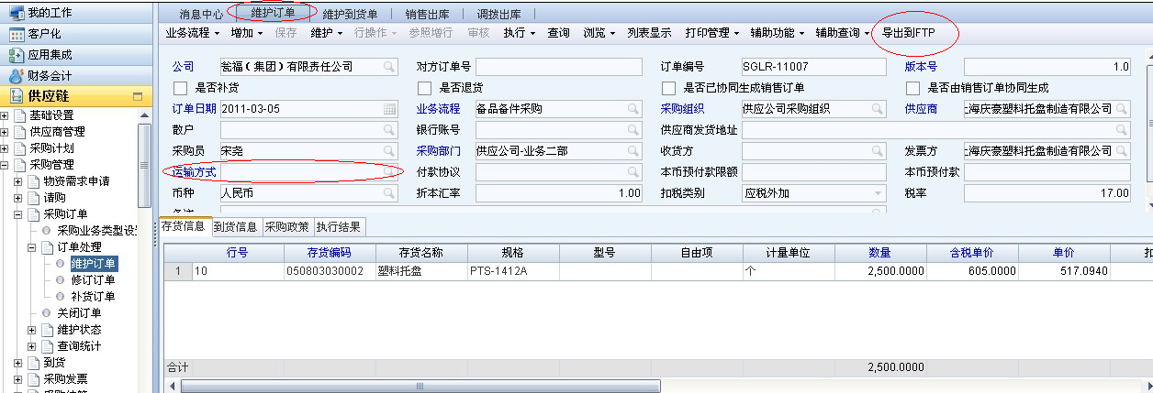
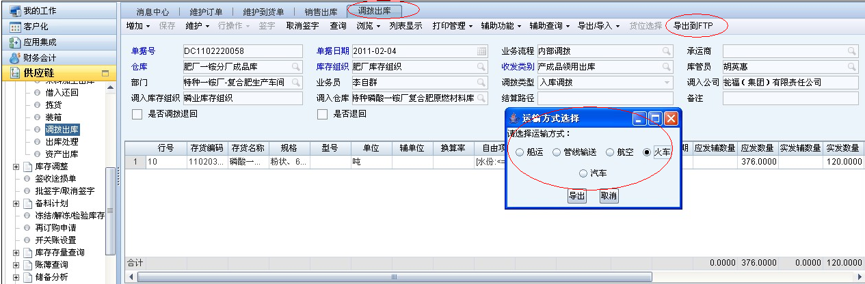
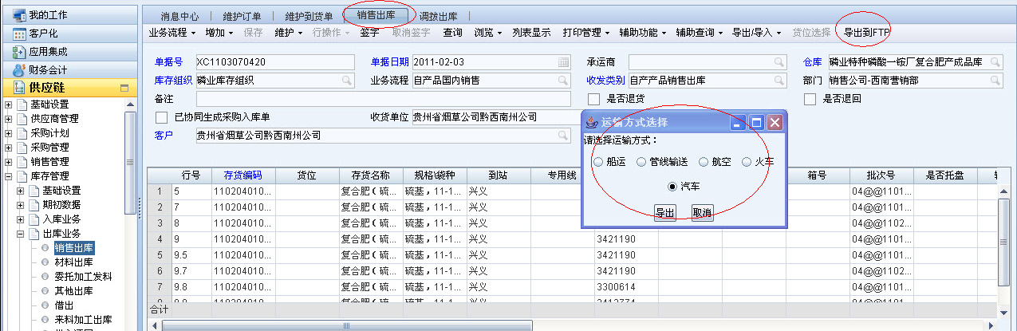
系统截图

Slide 10

谢谢！

